Slide 2
ALGORITMOS
Mg. Edilfredo Pineda Flórez

Slide 3
Abstrac
El presente trabajo muestra la metodología para dar solución a un problema en específico, aplicando algoritmos matemáticos, por lo que se abordan diferentes estructuras básicas a fin de diseñar algoritmos orientados a la implementación de una lógica asertiva afinada, utilizando el software denominado DFD y Pseint.
Keywords:
Algoritmo, identificador , verificación, operadores , expresiones, variable, constante, estructura, secuencial, decisión, repetitiva, diagrama de flujo y pseudocódigo

Slide 4
COMPETENCIAS EXTENDIDAS
Conoce que es un algoritmo, sus características y estructura.
Aplica la metodología de los algoritmos para resolver problemas.
Aprende las diferentes alternativas para representar un algoritmo.
Identifica las estructuras de los algoritmos y las aplica convenientemente.
Diseña algoritmos con aplicación a su vida diaria.

Slide 5
Objetivos de aprendizaje:
El alumno comprende y aplica la metodología de los algoritmos para la solución de problemas comunes mediante el análisis y razonamiento lógico matemático que le permita elegir la mejor solución.

Slide 6
Algoritmos
1.1 Concepto e importancia
Es un conjunto de pasos lógicos y estructurados que nos permiten dar solución aún problema.
La importancia de un algoritmo radica en desarrollar un razonamiento lógico matemático a través de la comprensión y aplicación de metodologías para la resolución de problemáticas, éstas problemáticas bien pueden ser de la propia asignatura o de otras disciplinas como matemáticas, química y física que implican el seguimiento de algoritmos, apoyando así al razonamiento critico deductivo e inductivo.

Slide 7
No podemos apartar nuestra vida cotidiana los algoritmos, ya que al realizar cualquier actividad diaria los algoritmos están presentes aunque pasan desapercibidos, por ejemplo: Al levantarnos cada día para hacer nuestras labores hacemos una serie de pasos una y otra vez; eso es aplicar un algoritmo.

Slide 8
1.3 Estructura de un Algoritmo
Todo algoritmo consta de tres secciones principales:
Entrada: Es la introducción de datos para ser transformados.
Proceso: Es el conjunto de operaciones a realizar para dar solución al problema.
Salida: Son los resultados obtenidos a través del proceso.
Entrada
Proceso
Salida

Slide 9
2. Metodología para la descomposición de un algoritmo.
2.1 Conceptos
2.1.1 Definición del problema ¹
En esta etapa se deben establecer los resultados y objetivos que se desea para poder saber si los datos que se tienen son suficientes para lograr los fines propuestos.
2.1.2 Análisis ¹
Una vez definido el problema se deberán organizar los datos de tal manera que sean susceptibles de usar en los cálculos siguientes.

Slide 10
2.1.3 Diseño ¹
En esta etapa se proponen soluciones a los problemas a resolver, por lo que se realiza una toma de decisiones aplicando los conocimientos adquiridos y utilizando los datos existentes.
2.1.4 Verificación o prueba de escritorio ¹
Se consideran resultados previstos para datos conocidos a fin de que al probar cada una de sus partes podamos ir comprobando que el algoritmo sirve o requiere modificarse.

Slide 11
2.2 Análisis del Problema
2.2.1 Identificadores
Un identificador es el nombre que se le asigna a los datos de un programa (constantes, variables, tipos de datos), y que nos permiten el acceso a su contenido.
Ejemplo:
Calf1
Valor_1
Num_hrs

Slide 12
2.2.2 Tipos de datos
Es el valor que puede tomar una constante o variable . Por ejemplo, para representar los datos de un alumno como: Nombre, Num_cta, calf1, calf2, etc.
Los tipos de datos más utilizados son:
a) Numéricos: Representan un valor entero y real.
Ejemplo:
Entero: 250, -5 Real: 3.1416, -27.5

Slide 13
2. Metodología para la descomposición de un algoritmo.
2.2.2 Tipos de datos
b) Lógicos: Solo pueden tener dos valores (verdadero o falso), y son el resultado de una comparación.
c) Alfanuméricos: Son una serie de caracteres que sirven para representar y manejar datos como nombres de personas, artículos, productos, direcciones, etc.

Slide 14
2.2.3 Variables
Permite almacenar de forma temporal un valor y el cual puede cambiar durante la ejecución del algoritmo ó programa.
Toda variable tiene un nombre que sirve para identificarla.
Ejemplo:
prom=(calf1+calf2+calf3)/3
Las variables son: prom, calf1, calf2, calf3.

Slide 15
2.2.4 Constantes
Son datos numéricos o alfanuméricos que contienen un valor y que no cambia durante la ejecución del algoritmo ó programa.
Ejemplos:
num_notas =3
prom=(calf1+calf2+calf3)/num_notas
PI=3.1416
Las constantes son: num_notas, PI.

Slide 16
2.2.5 Operadores y Expresiones
Expresiones: Es un conjunto de constantes, variables, operadores con lo que se realizan las operaciones y permite obtener un resultado.
Ejemplo:
resultado ← a*(2*b+5)/c
Cal_final← (cali1+cali2)/2

Slide 17
Operadores: Es un símbolo que permite manipular los valores de variables y/o constantes.
2.2.5.1 Operadores matemáticos
^ **
* / div mod
+ -
Los operadores con igual nivel de prioridad se evalúan de izquierda a derecha.
2.2.5.2 Operador de asignación
= ó ←
Sirve para recuperar o guardar los valores obtenidos al realizarse o ejecutarse una expresión.

Slide 18
2.2.5.3 Operadores de relación
Mayor que >
Menor que <
Mayor igual que >=
Menor igual que <=
Igual =
Diferencia < > !=
Son empleados para comparar dos ó más valores.
Su resultado produce valores como verdadero y falso.
Tienen el mismo nivel de prioridad.

Slide 19
2.2.5.4 Operadores Lógicos o booleanos
Son empleados para comparar dos valores (verdadero y falso)
Su resultado produce valores como verdadero y falso.
Los tres tienen el mismo nivel de prioridad.

Slide 20
Prioridad entre los Operadores
1) Matemáticos
Siempre se ejecutan de izquierda a derecha en caso de haber dos ó más operadores con el mismo nivel de prioridad.
2) Relacionales
3) Lógicos
4) De asignación

Slide 21
2.3. Diseño de algoritmos
2.3.1. Alternativas de solución
Es la forma de representar la secuencia lógica de ejecución de instrucciones.
Esta puede ser a través de:
Diagramas de flujo
Pseudocódigo

Slide 22
2.3.1.1 Diagrama de flujo
Es empleado para representar la solución de un algoritmo empleando figuras geométricas, donde cada una de ellas representa en particular una tarea especifica que realizar.
Las más comunes son:

Slide 23
SIMBOLO | UTILIDAD
 | El rectángulo se utiliza para identificar las acciones a realizar, es decir, este símbolo indica el proceso a realizar
 | El trapezoide, indica la entrada o lectura de los datos
 | El rombo, es la caja de decisiones, representa las alternativas con solo dos posibles opciones SI y NO

Slide 24
SIMBOLO | UTILIDAD
 | Los círculos, son utilizados para indicar el inicio y el final del algoritmo.
 | El cono se utiliza para indicar una salida en pantalla.
 | La flecha, indica la secuencia de acciones a realizar, es decir, es quien marca la continuidad y orden de ejecución de las acciones propias del problema a resolver.

Slide 25
SIMBOLO | UTILIDAD
 | Representa la repetición de pasos a a través de los ciclos

Slide 26
2.3.1.2 Pseudocódigo
Es empleado para representar la solución de un algoritmo empleando lenguaje natural escrito estableciendo la secuencia de pasos sin imprecisiones y de manera clara.
Ejemplo:
Proceso
Leer lista_de_variables;
variable<-expresion;
Escribir lista_de_expresiones;
FinProceso

Slide 27
2.3.2 Uso del Diagrama de flujo, pseudocódigo y prueba de escritorio para los tipos de estructuras
2.3.2.1 Secuenciales
Implica escribir un paso tras de otro, donde el primero que se haya escrito es el primero que se ejecutará.
Inicio
Acción1
Acción2
.
AcciónN
Fin

Slide 28
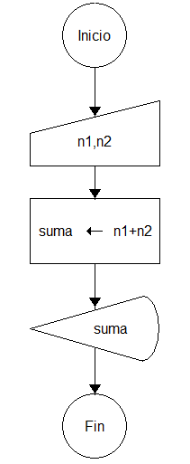
2.3.2.1 Secuenciales
Ejemplo:
Pseudocódigo DFD
Inicio
Leer N1, N2
SUMA=N1+N2
Escribir SUMA
Fin

Slide 29
2.3.2.2 Selectivas: Se utilizan para TOMAR DECISIONES.
Simples
Lo que se hace es EVALUAR la condición, si la condición es verdadera realiza la acción, en caso contrario termina el programa.
Si <condición> entonces
Acción(es)
Fin-si

Slide 30
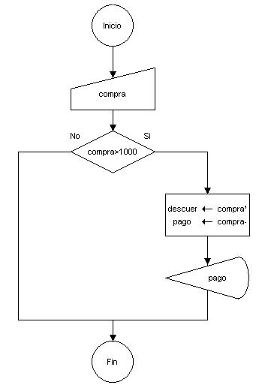
Selectivas Simples
Ejemplo:
Pseudocódigo DFD
Inicio
Leer COMPRA
Si COMPRA>1000 entonces
DESCUENTO=COMPRA*0.10
PAGO=COMPRA–DESCUENTO
Escribir PAGO
Finsi
Fin

Slide 31
2) Selectivas
Doble
Luego de evaluar una condición si esta se cumple, es decir si es verdadera realiza una serie de acciones, y si esta es falsa se realiza otra serie de acciones distinta a la primera.
Si <condición> entonces
Acción(es)
Sino
Acción(es)
Finsi

Slide 32
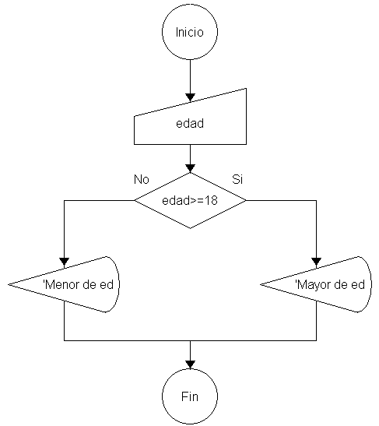
Selectivas Doble
Ejemplo:
Pseudocódigo DFD
Inicio
Leer EDAD
Si EDAD>=18 entonces
Escribir “Mayor de edad”
Sino
Escribir “Menor de edad”
Finsi
Fin

Slide 33
2) Selectivas
Múltiple
Se realiza a partir de anidar estructuras simples y/o dobles, de manera tal que se realicen diferentes acciones con base a varias comparaciones, así habrá tantas opciones como se requieran.
Si <condición> entonces
Acción(es)
Sino
Si <condición> entonces
Acción(es)
Sino
.
. Varias condiciones
.
Finsi
Finsi

Slide 34
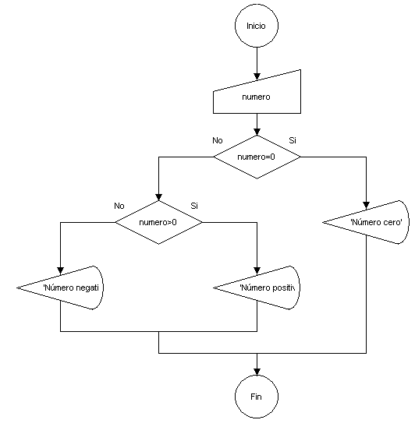
Selectivas Múltiple
Ejemplo:
Pseudocódigo DFD
Inicio
Leer NUMERO
Si NUMERO=0 entonces
Escribir “Número cero”
Sino
Si NUMERO>0
Escribir “Número positivo”
Sino
Escribir “Número negativo”
Finsi
Finsi
Fin

Slide 35
2.3.2.3 Repetitivas: Este tipo de estructura se utilizan para ejecutar acciones repetidamente, esto se hace posible mediante una secuencia de instrucciones que se repiten una y otra vez y así evitamos escribir múltiples veces las mismas instrucciones.

Slide 36
3) Repetitiva
Para
Esta estructura ejecuta los pasos de la solución del algoritmo un número definido de veces y de modo automático controla el número de iteraciones o pasos a través del cuerpo del ciclo. Para el control se utiliza un contador en el cual se va acumulando el número de veces que se ha repetido las instrucciones.
Hacer para V.C = LI a L.S
Acción1
Acción2
.
.
AcciónN
Fin para
V.C Variable de control de ciclo
L.I Límite inferior
L.S Límite superior

Slide 37
3) Repetitiva Para
Ejemplo:
Pseudocódigo
Proceso sin_titulo
Para DATOS<-1 Hasta 5 Con Paso 1 Hacer
Leer NUM1,NUM2;
SUMA<-NUM1+NUM2;
Escribir "el resultado de sumar ",NUM1," + ",NUM2," = ",SUMA;
FinPara
FinProceso

Slide 38
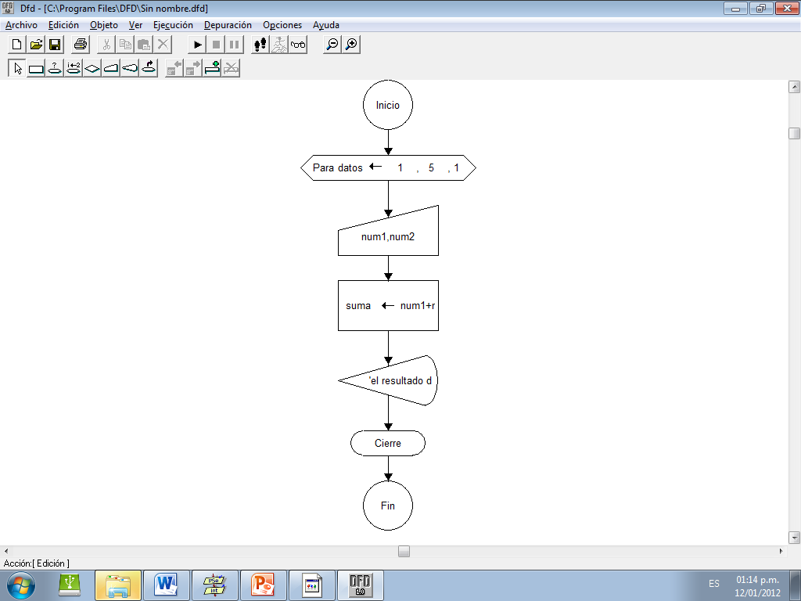
3) Repetitiva Para
Ejemplo:
DFD

Slide 39
3) Repetitiva
Mientras
Este se utiliza cuando NO sabemos el número de veces que se ha de repetir un ciclo, los ciclos se determinan por una condición que se evalúa al inicio del ciclo, es decir, antes de ejecutarse todas los pasos.
Hacer mientras <condición>
Accion1
Accion2
.
.
AccionN
Fin-mientras

Slide 40
3) Repetitiva Mientras
Ejemplo
Pseudocódigo
Proceso sin_titulo
Escribir "Hay alumno";
Leer ALUM;
Mientras ALUM="s" Hacer
Leer CALIF1,CALIF2;
PROM<-(CALIF1+CALIF2)/2;
Escribir "El promedio del alumno es ",PROM;
Escribir "Hay alumno";
Leer ALUM;
FinMientras
FinProceso

Slide 41
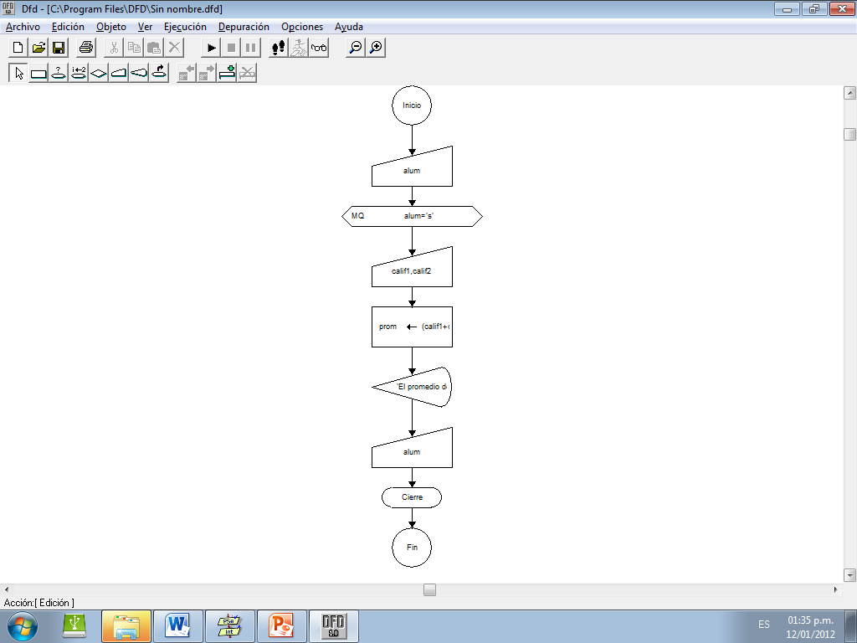
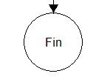
3) Repetitiva Mientras
Ejemplo
DFD

Slide 42
3) Repetitiva
Hacer – Mientras ó Repetir
En esta estructura el ciclo se va a repetir hasta que la condición se cumpla, a diferencia de las estructuras anteriores la condición se escribe al finalizar la estructura.
Repetir
Accion1
Accion2
.
.
AccionN
Hasta <condicion>

Slide 43
3) Repetitiva Hacer – Mientras ó Repetir
Ejemplo
Pseudocódigo
Proceso sin_titulo
Repetir
Leer SALARIO;
SAL_FIN<-SALARIO*1.15;
Escribir "El salario con aumento es",SAL_FIN;
Escribir "hay otro empleado";
Leer EMPLEA;
Hasta Que EMPLEA="n"
FinProceso

Slide 44
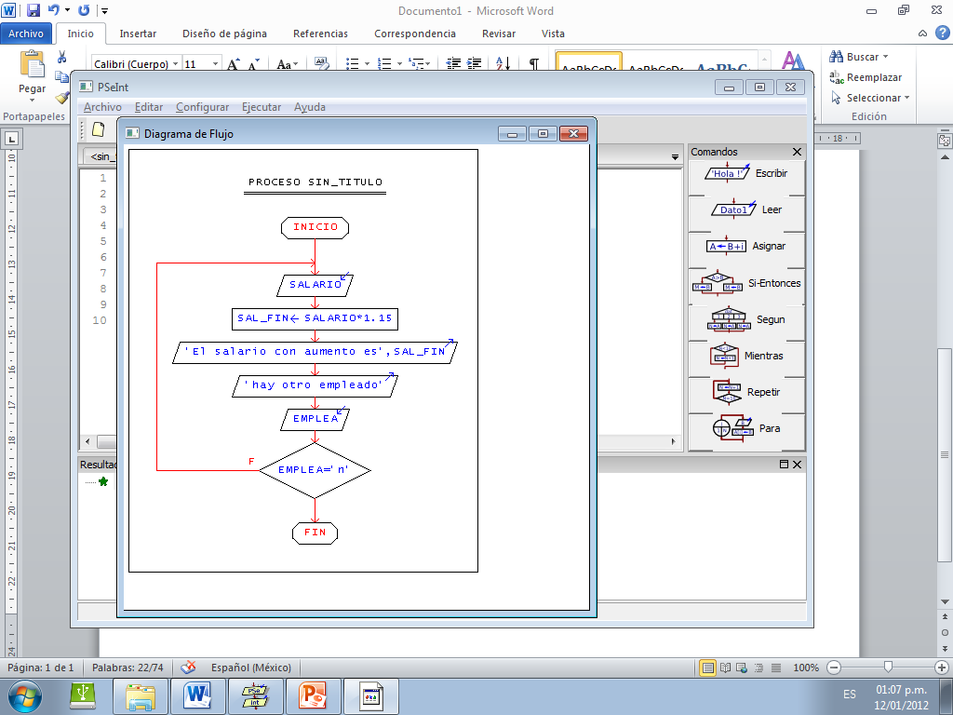
3) Repetitiva Hacer – Mientras ó Repetir
Ejemplo
Convertido a
diagrama de flujo
desde PseInt

Slide 45
BIBLIOGRAFÍA
Samperio Monroy Theira Irasema. Antología “Programación Estructurda”. Diciembre 2006
2. Cairó Olvaldo, Metodología de la programación (algoritmos, diagramas de flujo y programas), Editorial Alfaomega, Segunda edición.
3. Joyanes Aguilar Luís, Fundamentos de programación (Algoritmos, estructuras de datos y objetos), Editorial McGraw Hill, Tercera Edición.
4. Ferreyra Cortés Gonzalo, Informática para cursos de bachillerato, Editorial Alfaomega, Segunda Edición
5. Imágenes obtenidas del Software DFD y Pseint

